Slide 1
Matkaraportti
-NÎmes

Slide 2
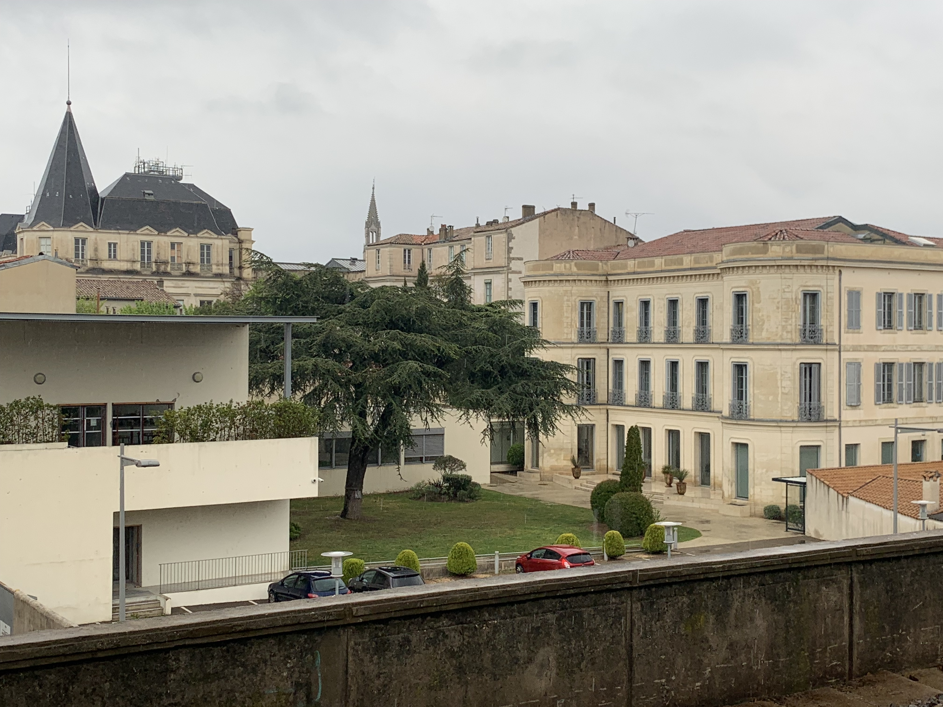
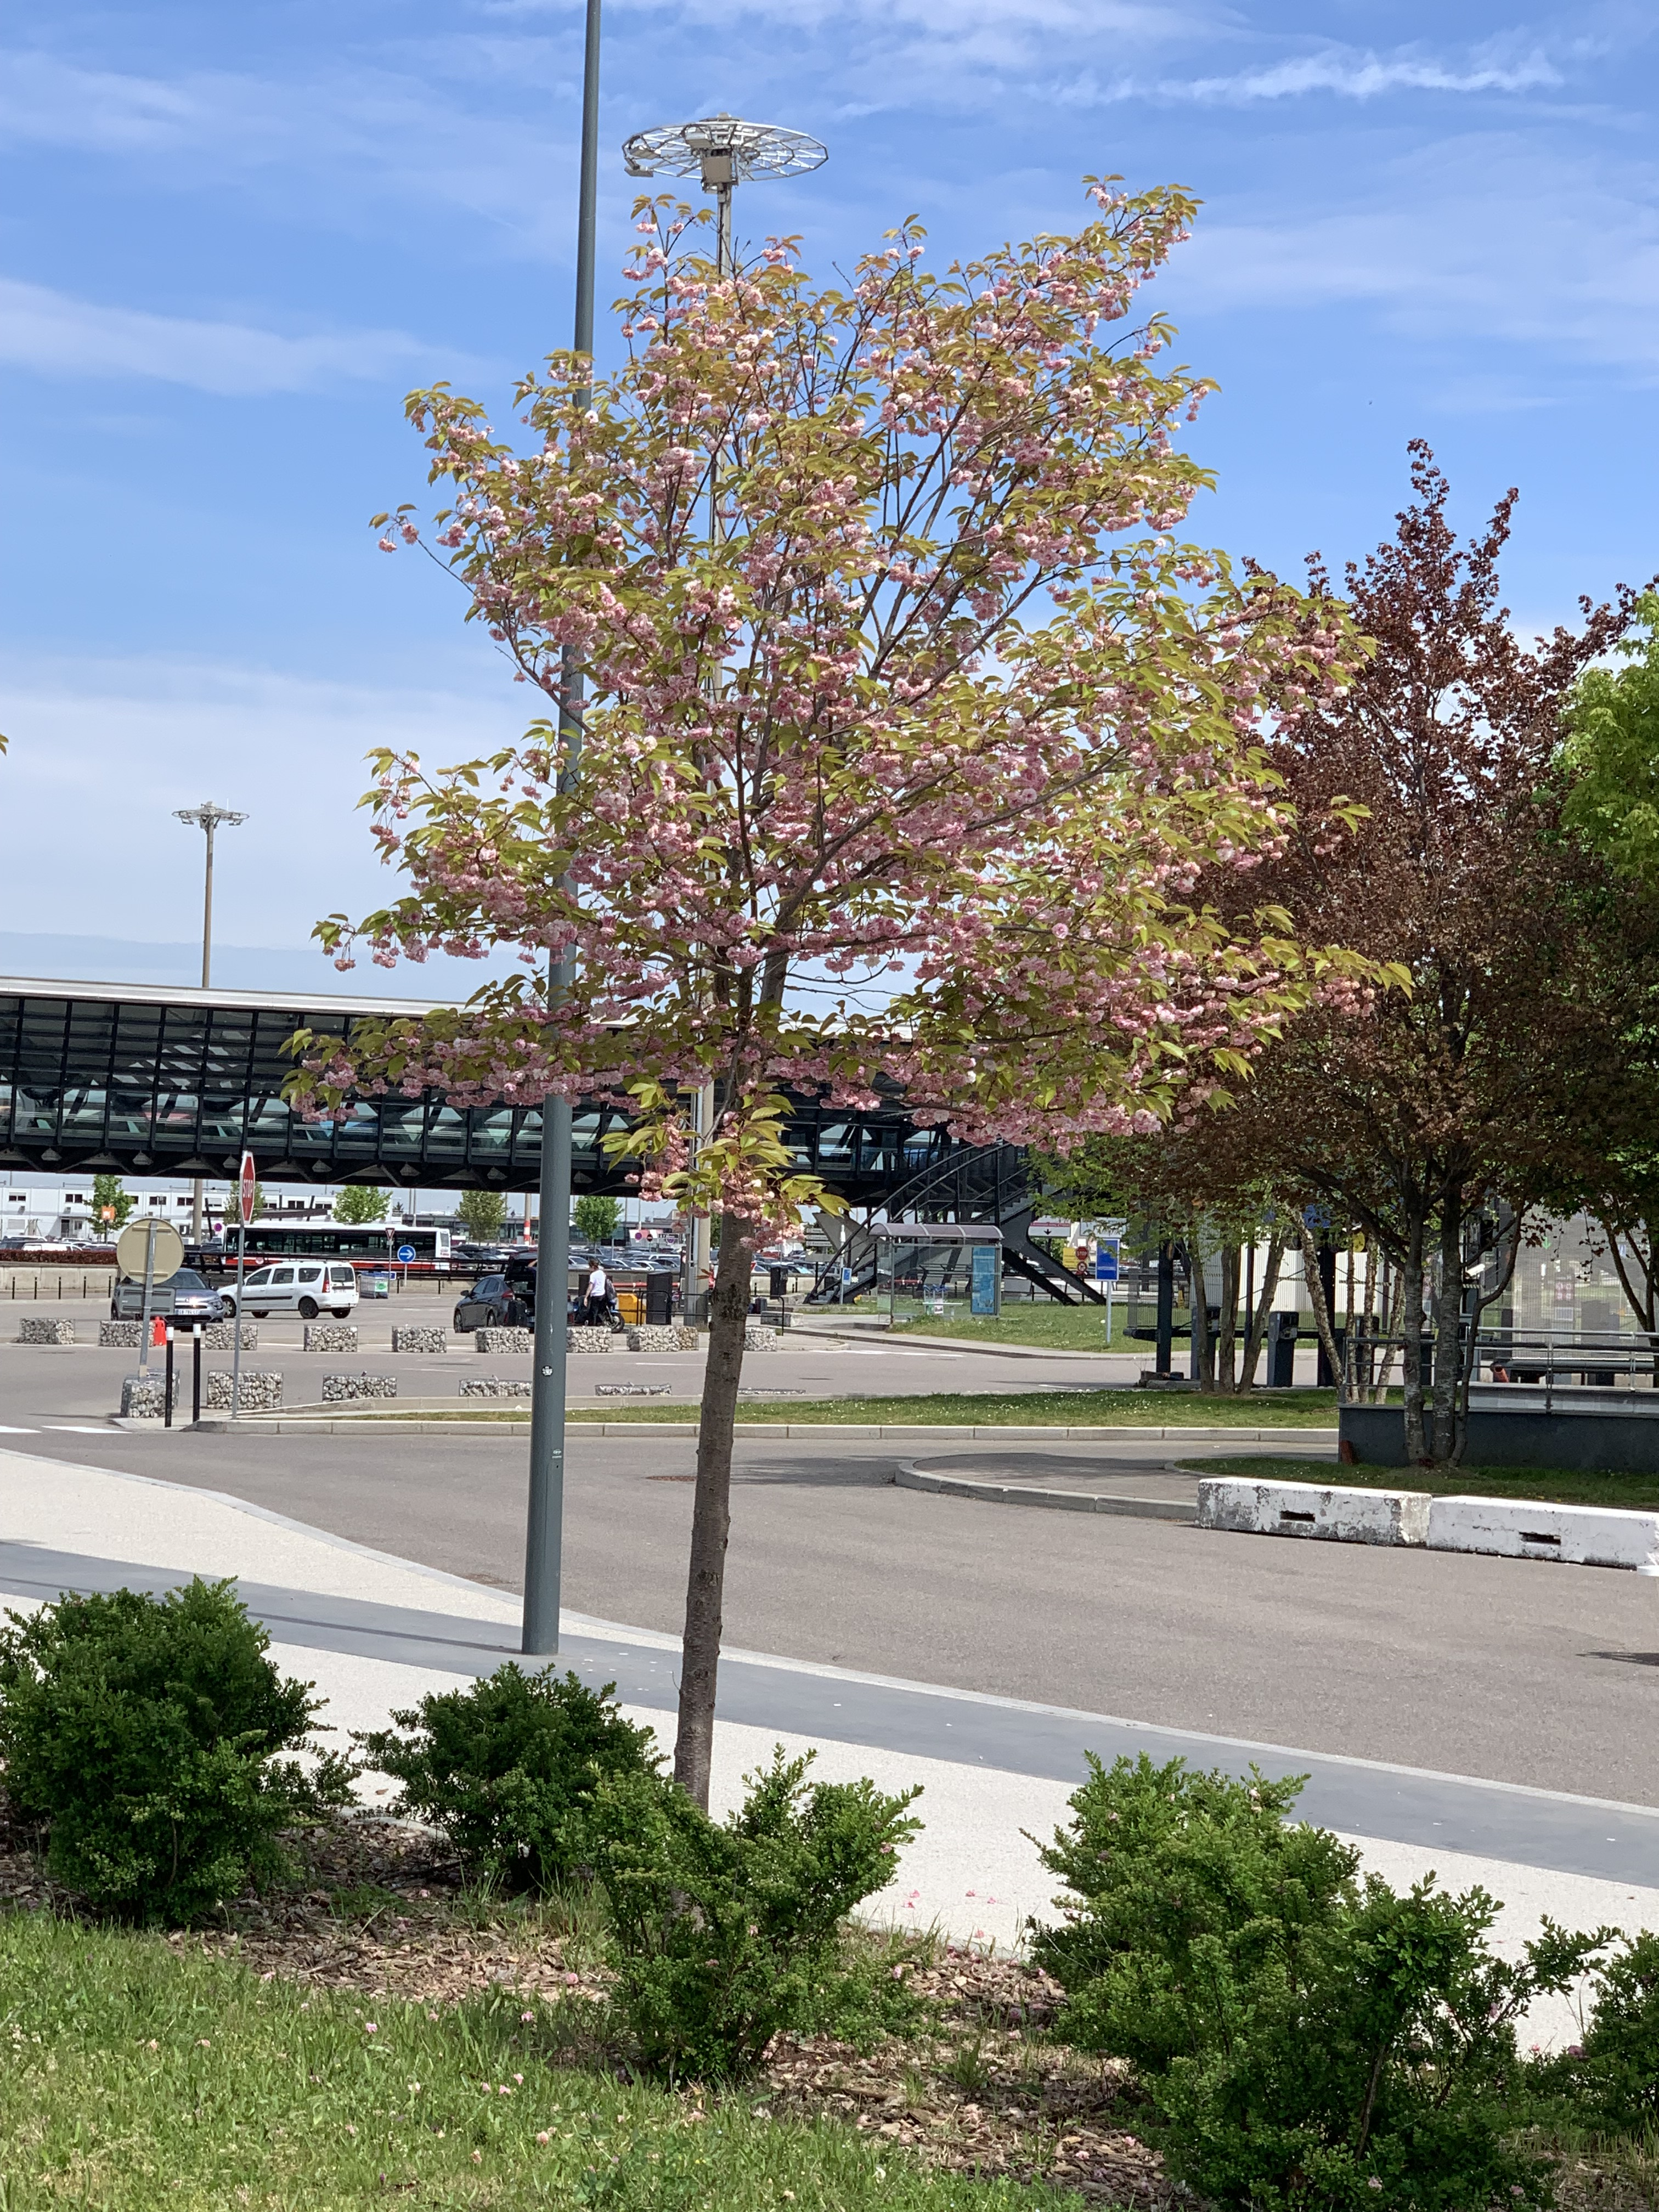
Ensimmäinen päivä
En ole nukkunut miltei 18 tuntiin, astun ulos koneesta ja haistelen ilmaa, lämmin aurinko valaisee kasvoni ja tiedän heti että seuraava kuukausi tulee olemaan kiinnostava.
Väsynyt katseeni haroo kenttää, yritän löytää tietäni "Lyon Saint Exupéry" lentokentän juna-asemalle mistä matkani kohti NÎmesiä alkaa. Noin 15 minuutin etsinnän jälkeen paikannan juna-aseman jossa paikalliset ihmiset ohjasivat minut mielellään oikealle laiturille.
Ensimmäiset näkymät NÎmesistä sateisena päivänä
Lyonin lentoasema

Slide 3
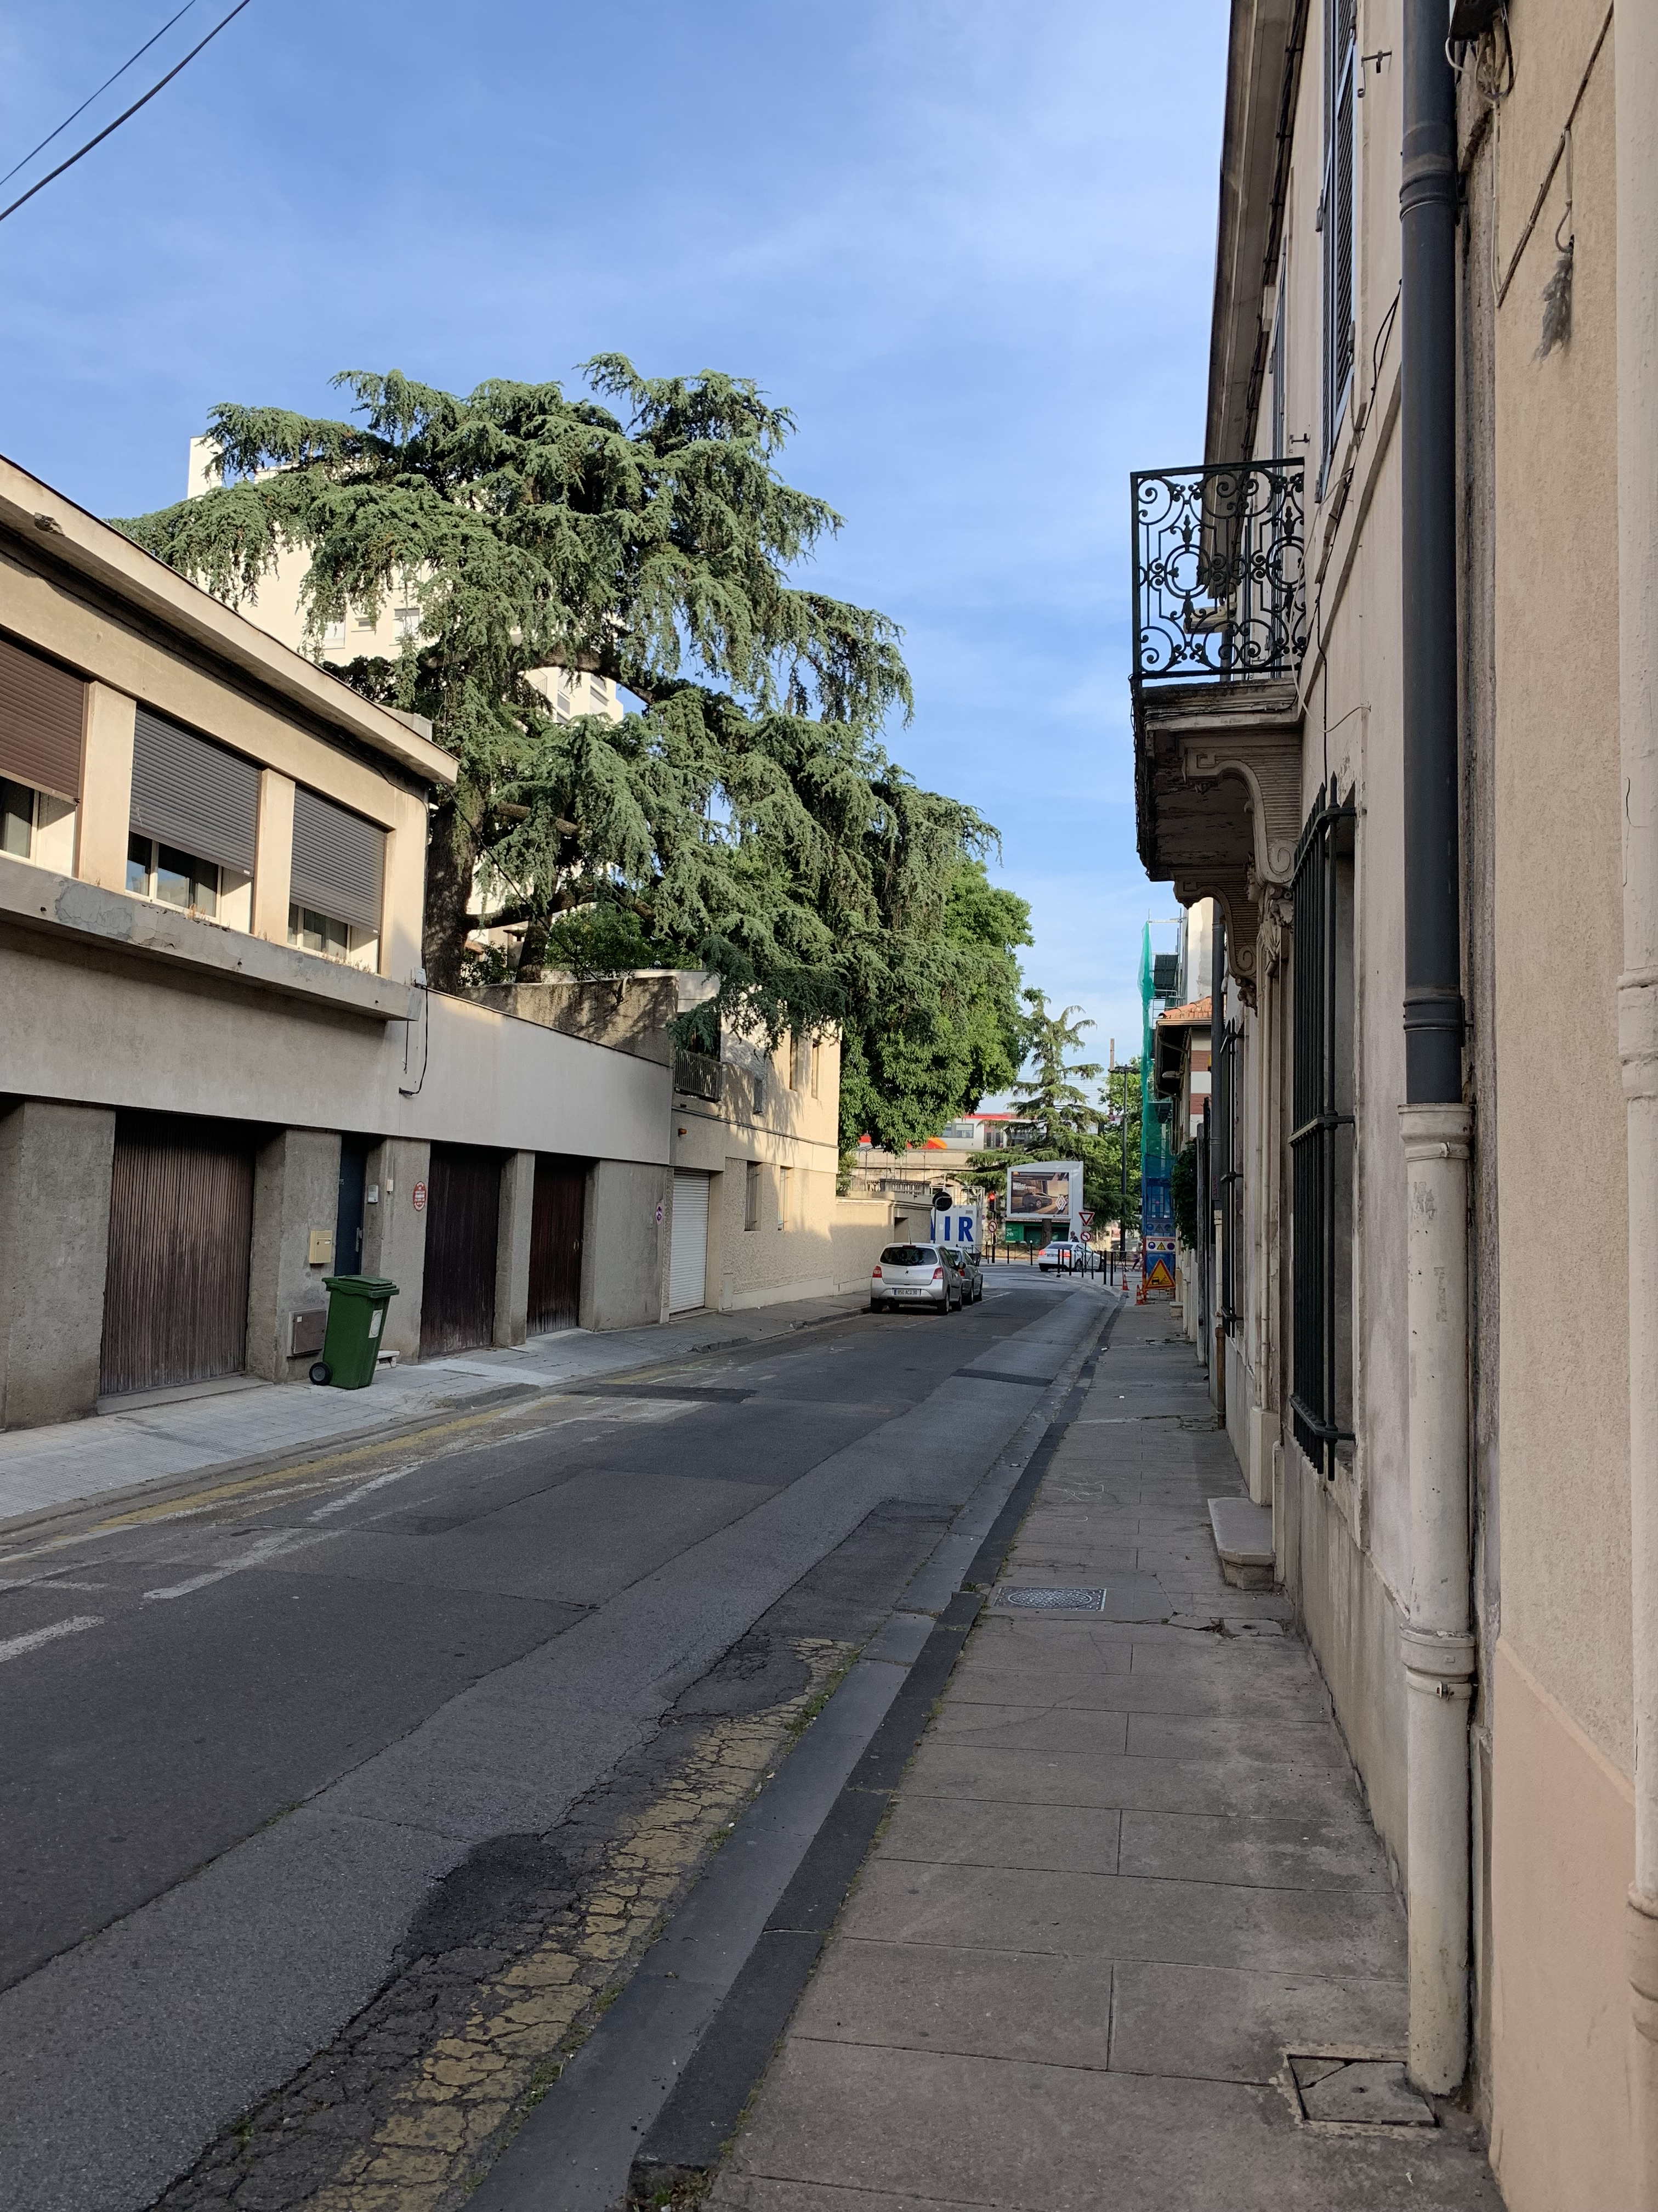
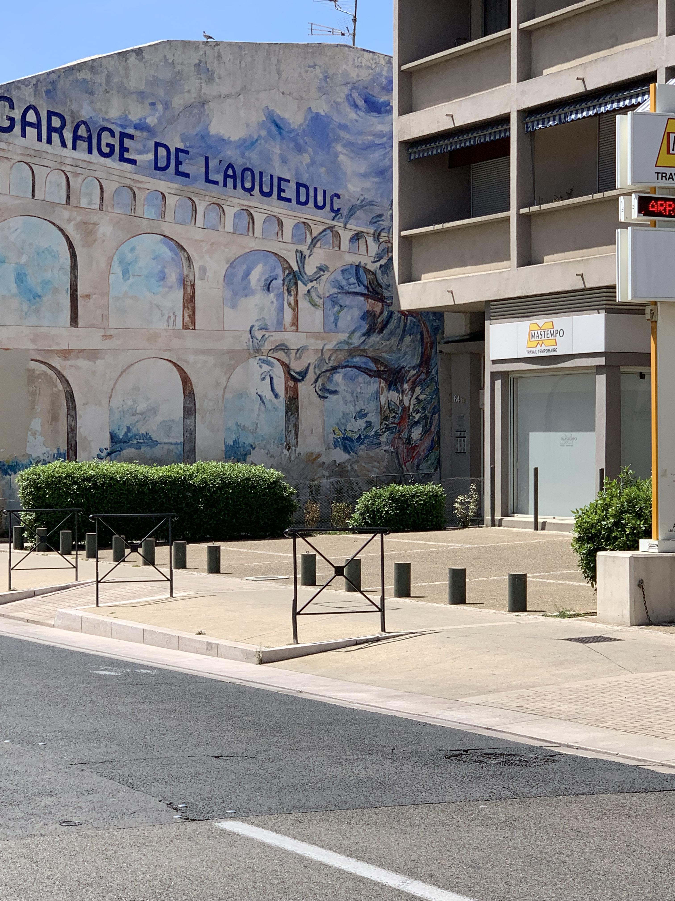
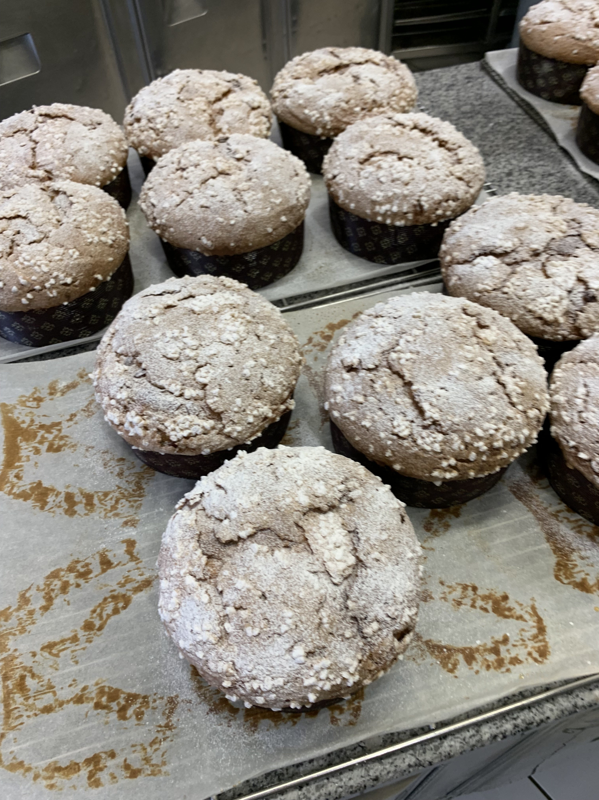
Ensimmäinen tyäpäivä
Nukuttuani yön yli pääsen hommiin heti seuraavana päivänä, vieras kieli ja uusi ympäristö on saanut pääni raksuttamaan siihen malliin ettei ensimmäisestä työpäivästä jäänyt oikein mitään varsinaista työasiaa mieleen.
Vieraat kadut, liikennekäytännöt, ihmiset ja luonto ovat kaikki kiehtovia. Päästyäni töistä laitoin heti seikkailuhatun päähän ja lähdin pööpöilemään ympäri kaupunkia.

Slide 4
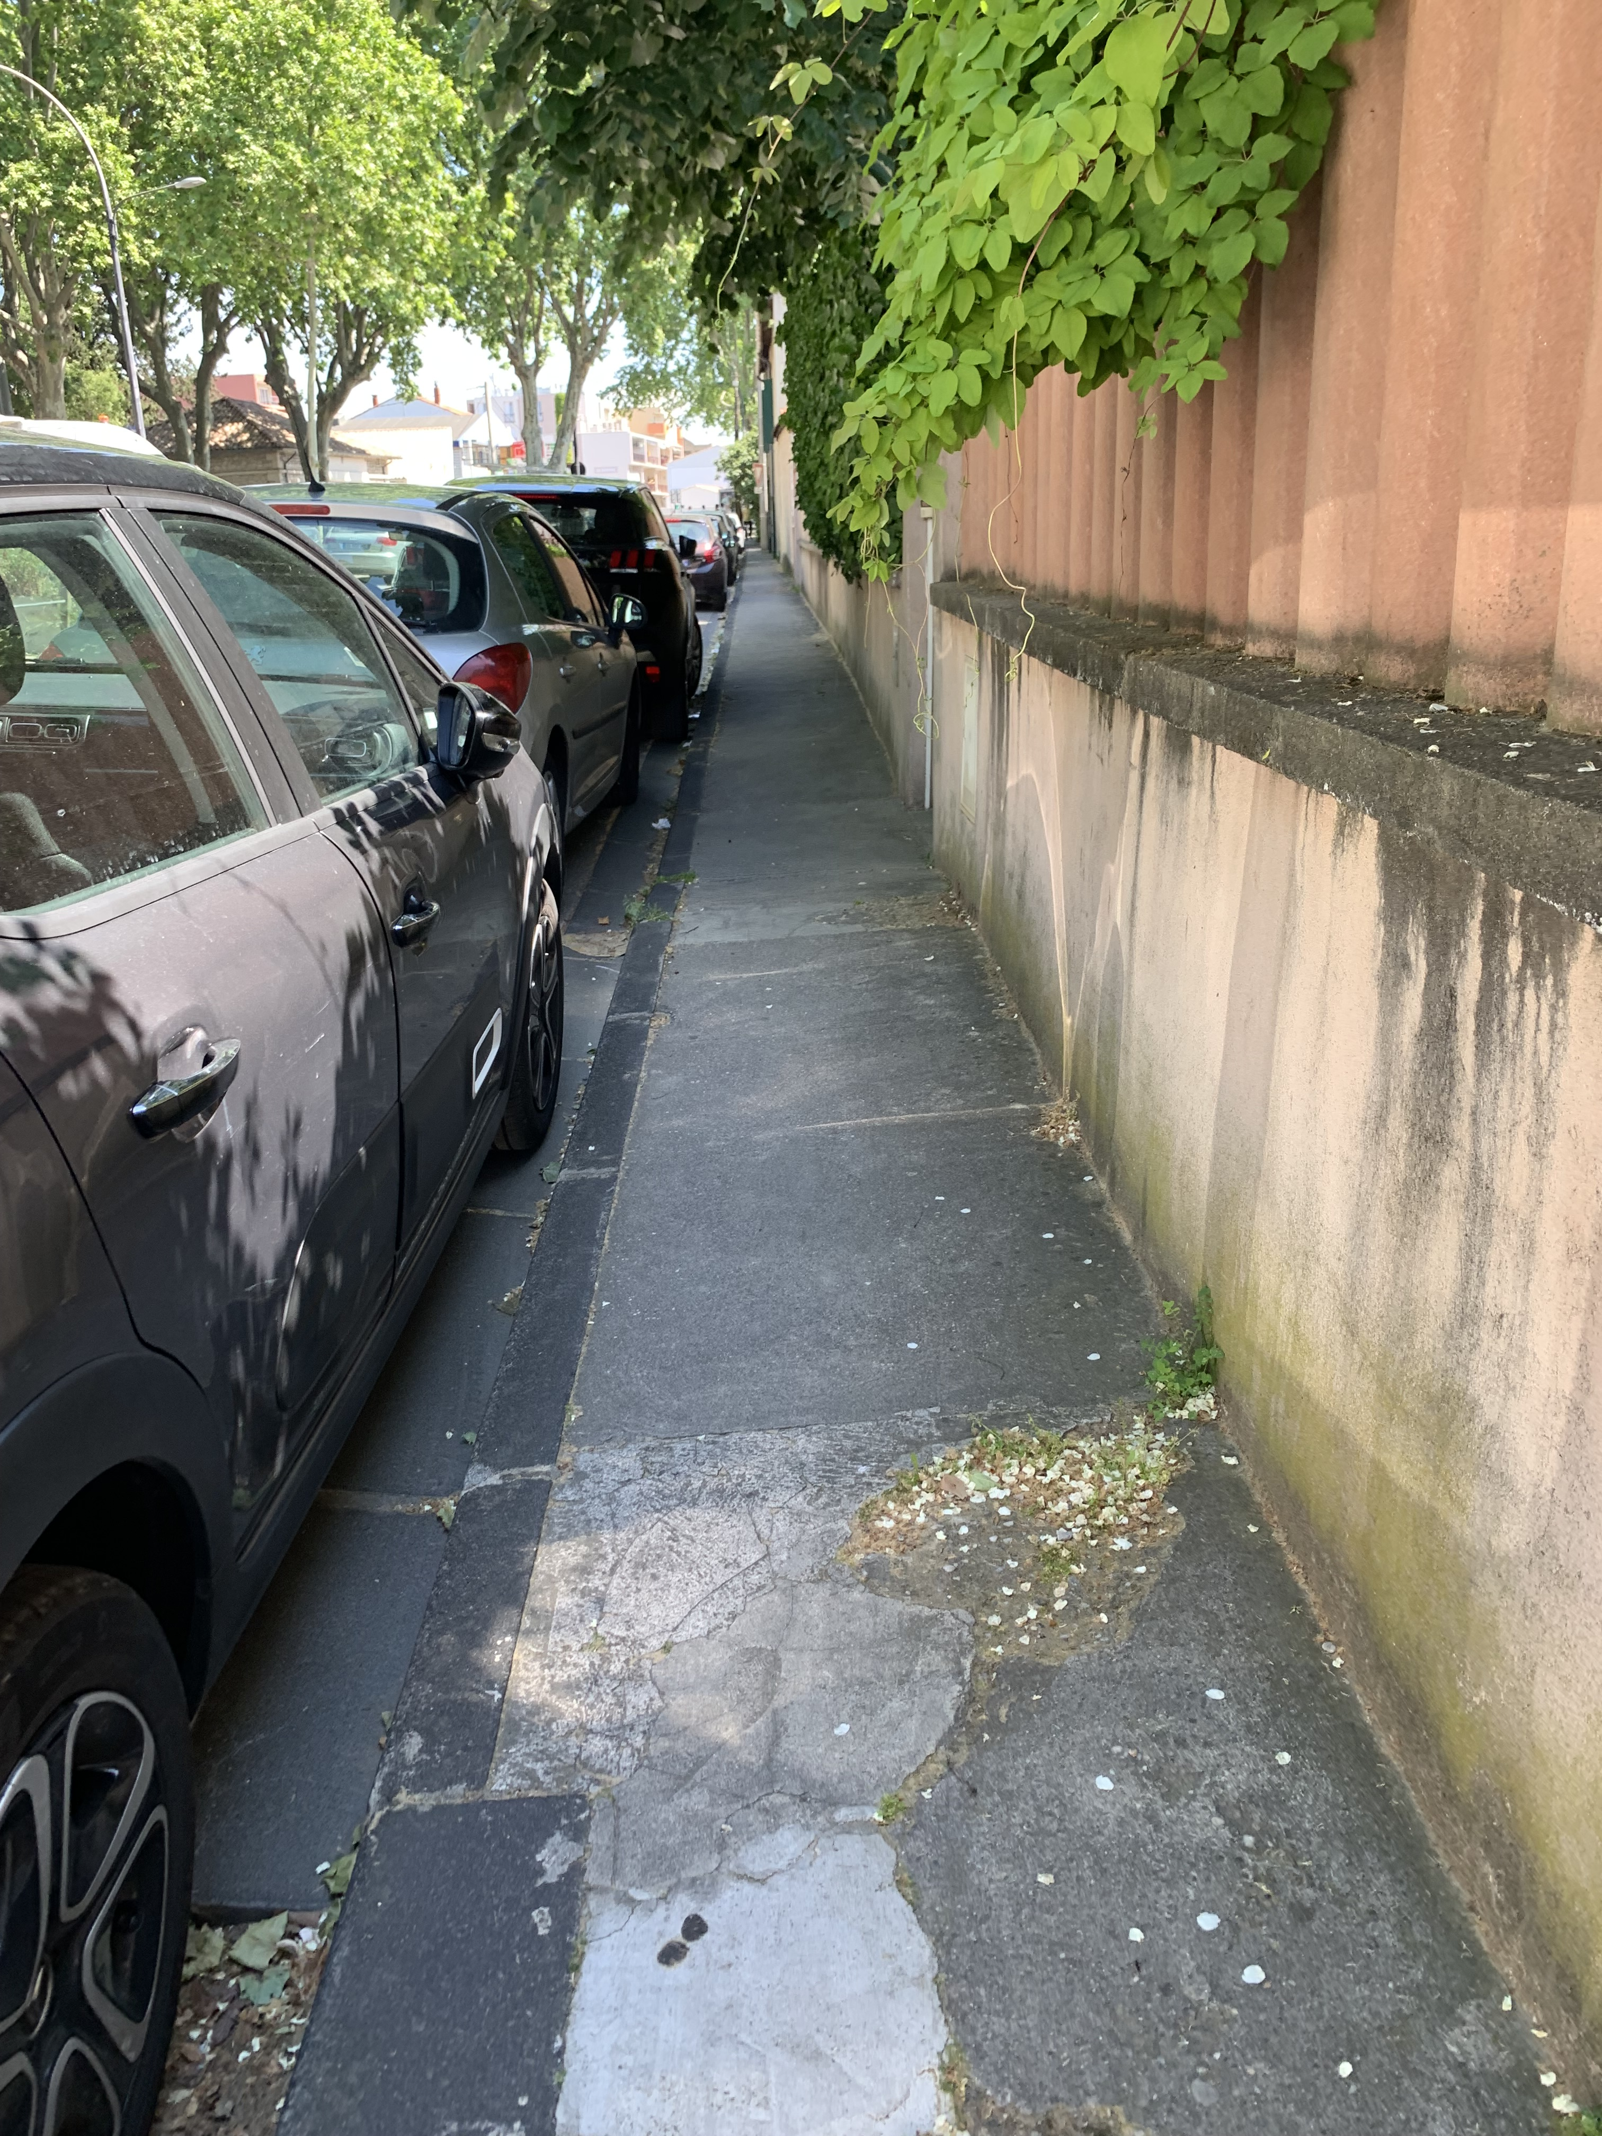
Ensimmäinen viikko ohi
Tiedän missä lähimmät kaupat ovat, ja käyn silloin tällöin paikallisissa kahviloissa. Kapeat kävelykadutkin alkavat käydä jo tutuiksi ja alan vaikuttamaan yhä enemmän ja enemmän paikalliselta asukilta. En tosin vieläkään ylitä katua kuten paikalliset (kävele yht-äkkiä kadun yli liikenteen ohi)

Slide 5
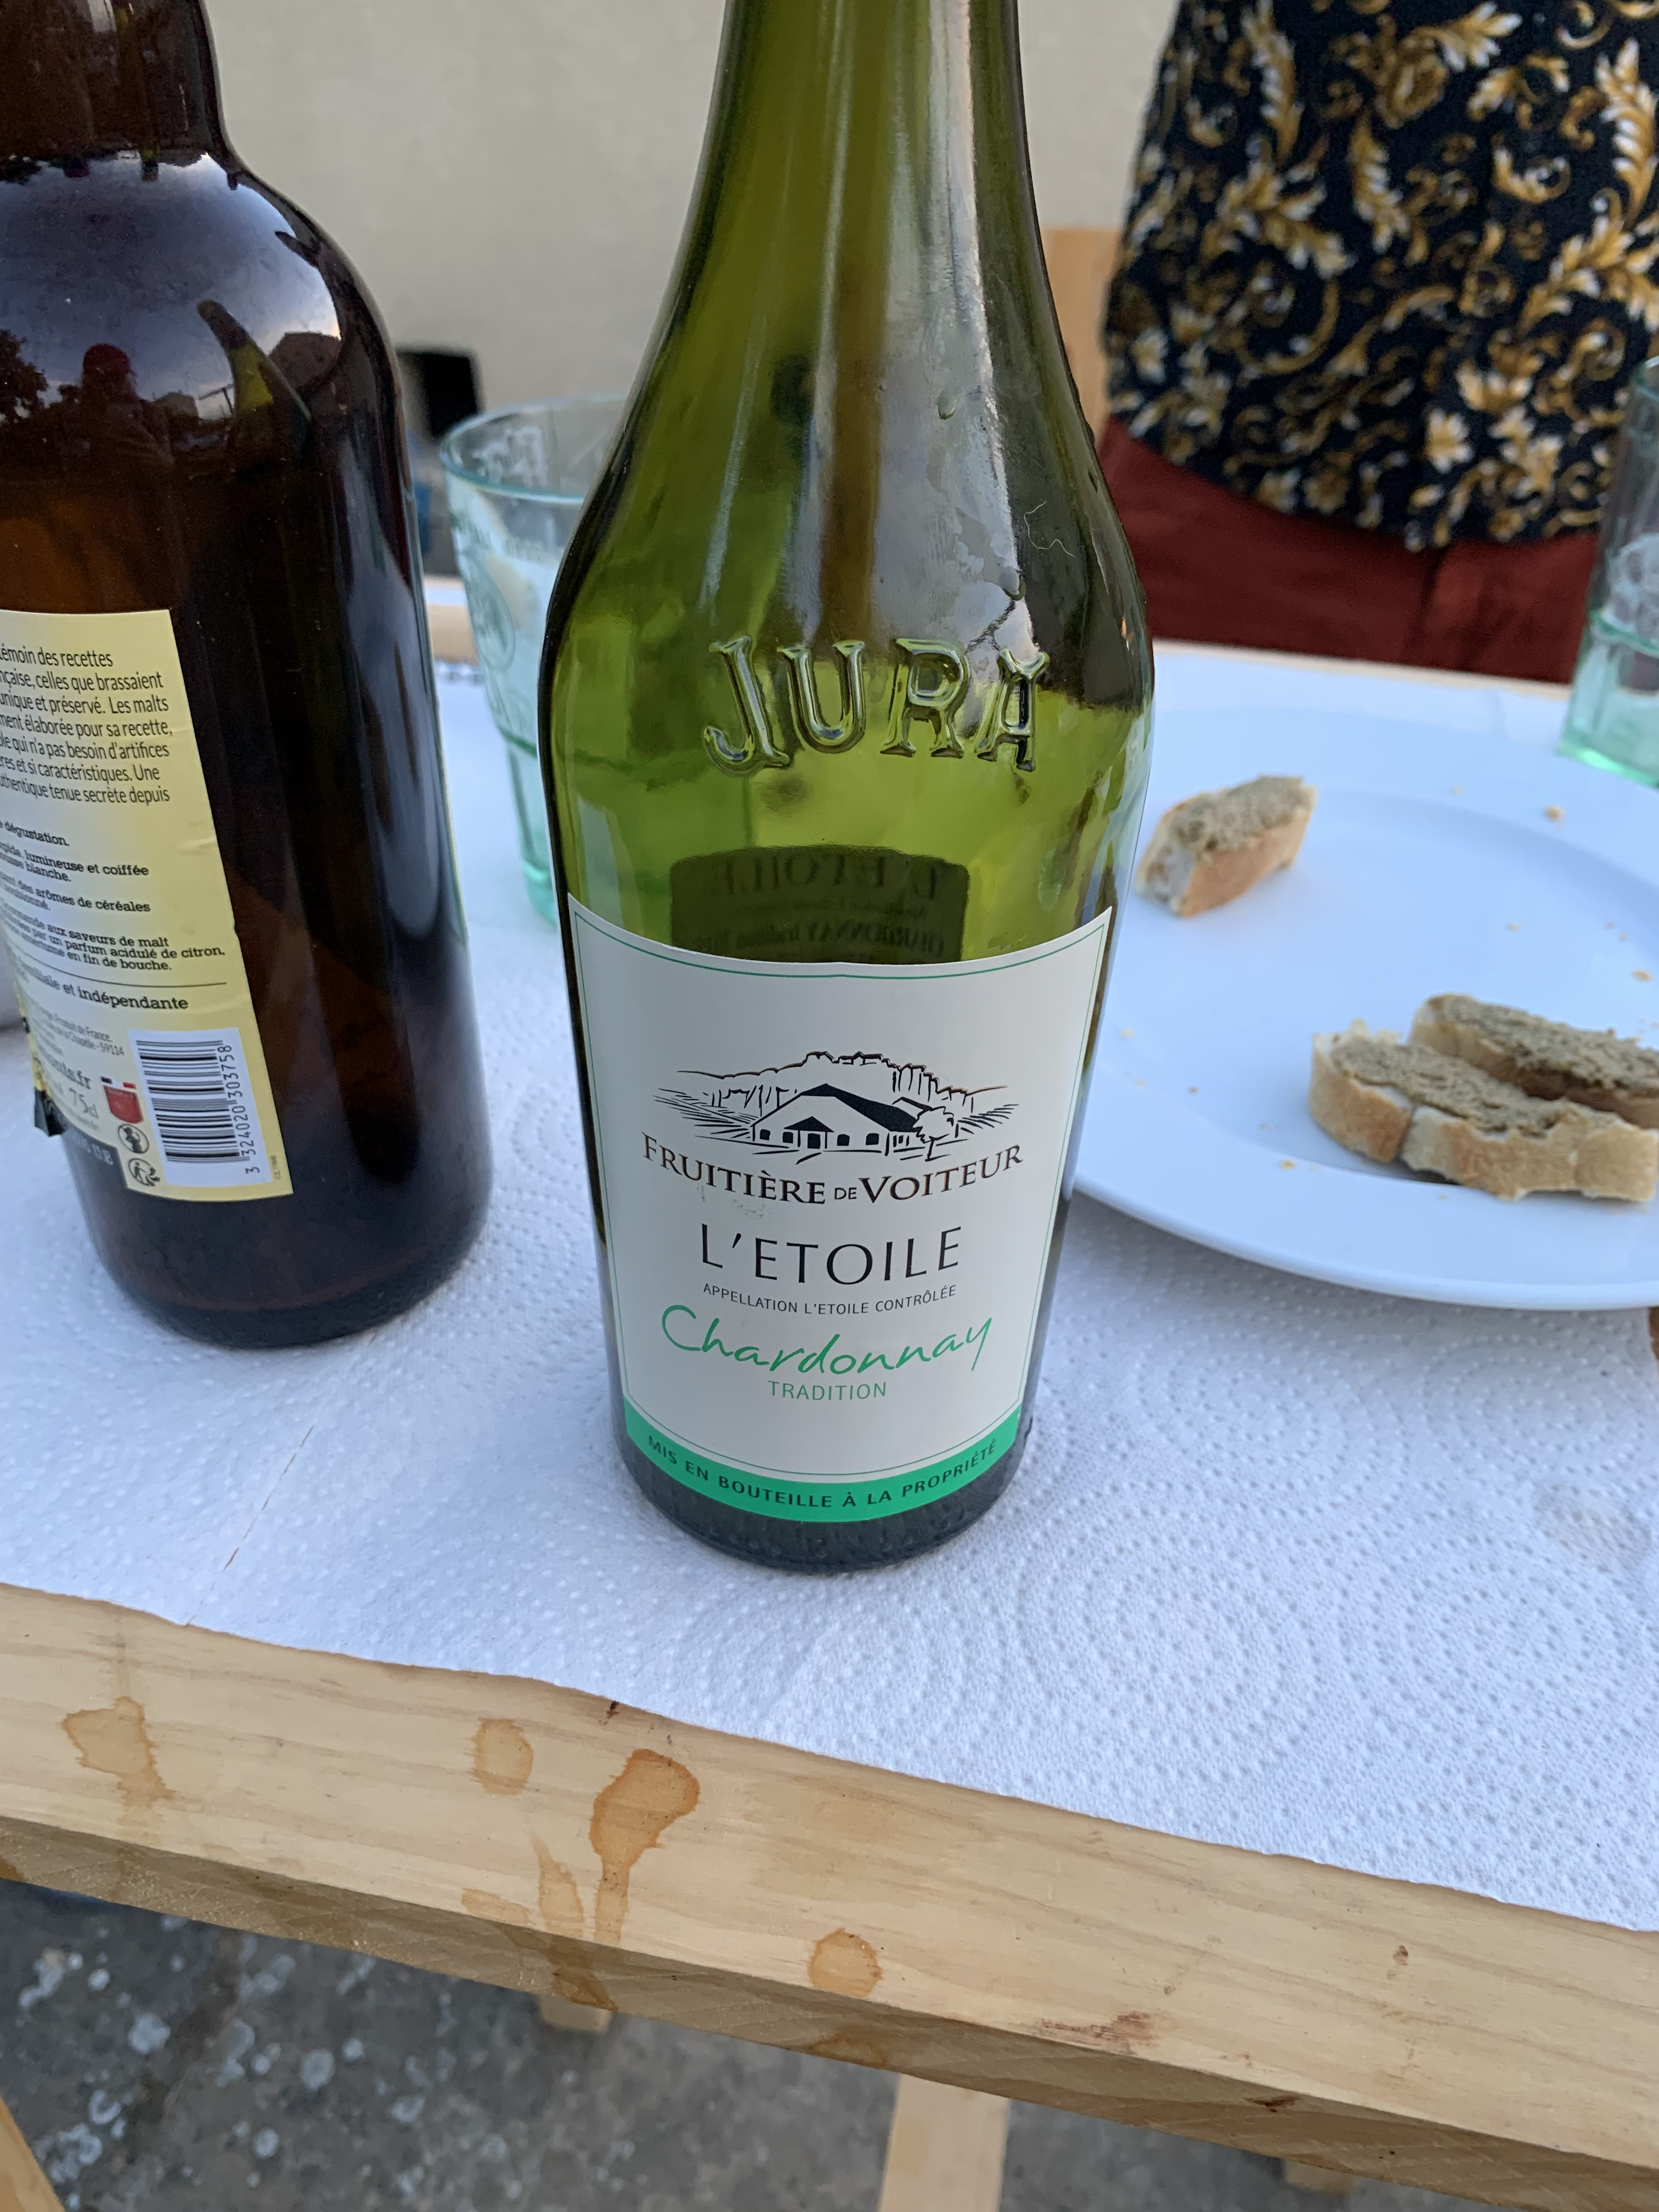
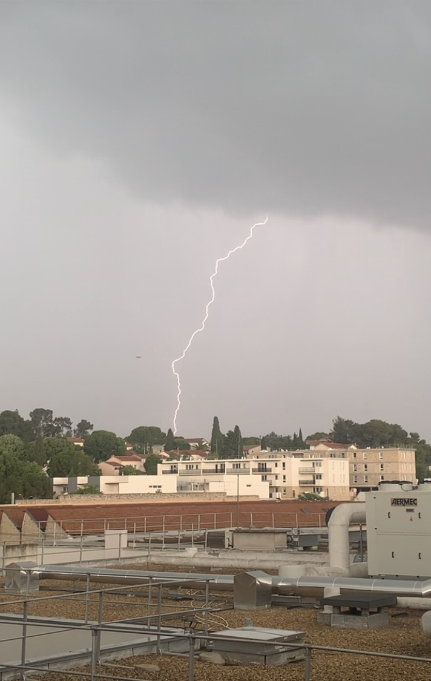
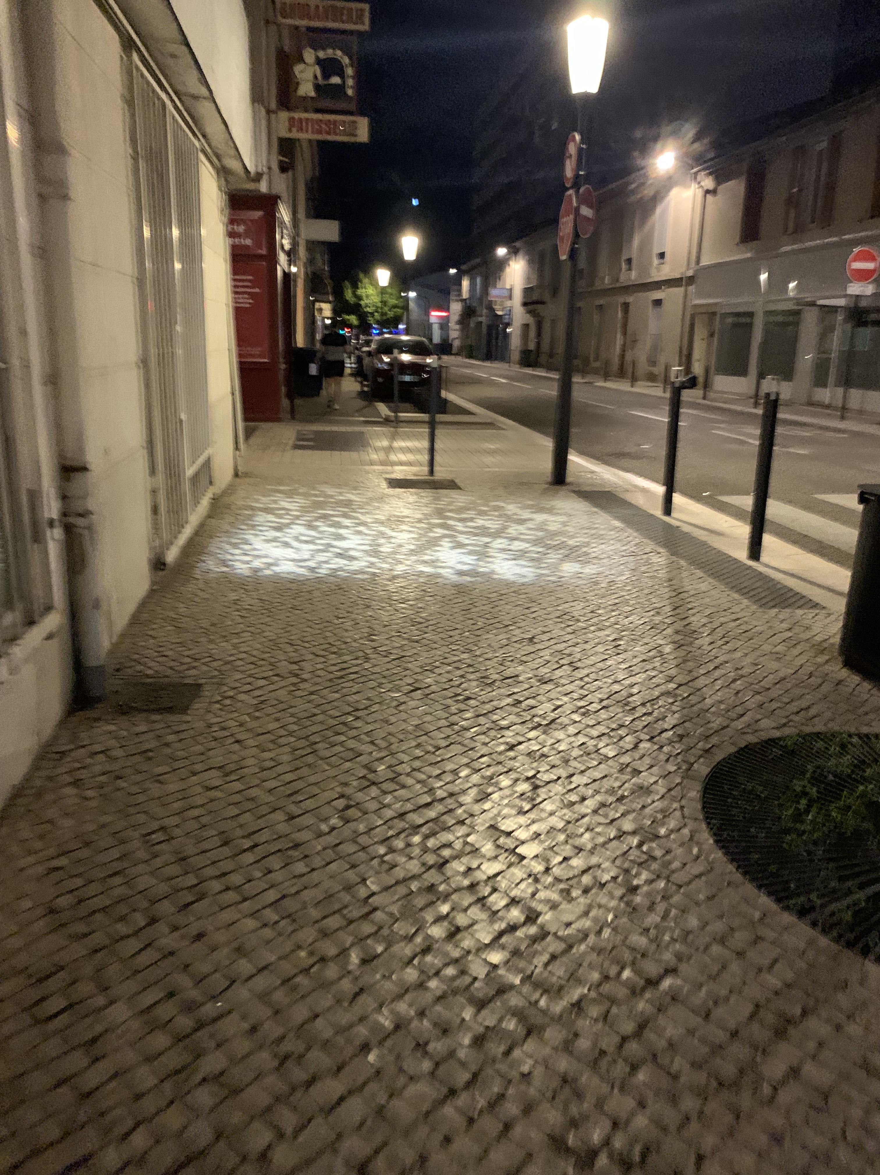
Toinen viikko
Meno NÎmesissä on hyvin Länsi Eurooppalaista, paikalliset ovat lämpimiä ja vieraanvaraisia, Sääkin on miltein aina lämmin, mutta on myös päiviä mitkä eivät ole täynnä päivänpaistetta.
Alan oppia kieltä, käyn uusien ystävien luona kylässä, ja nautin paikallisista juomista ja ruoista.
Kokemukseni Ranskasta on ollut lämmin kuvainnollisesti ja myös kirjaimellisesti.
Harmittelen aina välillä itselleni etten varannut matkaan lisää aikaa. Miltein kaikki päivät kuluvat töissä ja alan oppia enemmän ja enemmän paikallisista juhlista ja kohteista.
Ranska on kaunis paikka ja jopa yhdessä kaupungissa riittää nähtävää.
Kesällä Eteläranskassa on monenlaista festivaalia kuten katutaiteen päivä, härkäjuoksuja ja härkätaisteluita.
Olen nauttinut jokaisesta päivästä ja oppinut joka päivä jotain uutta.

Slide 6
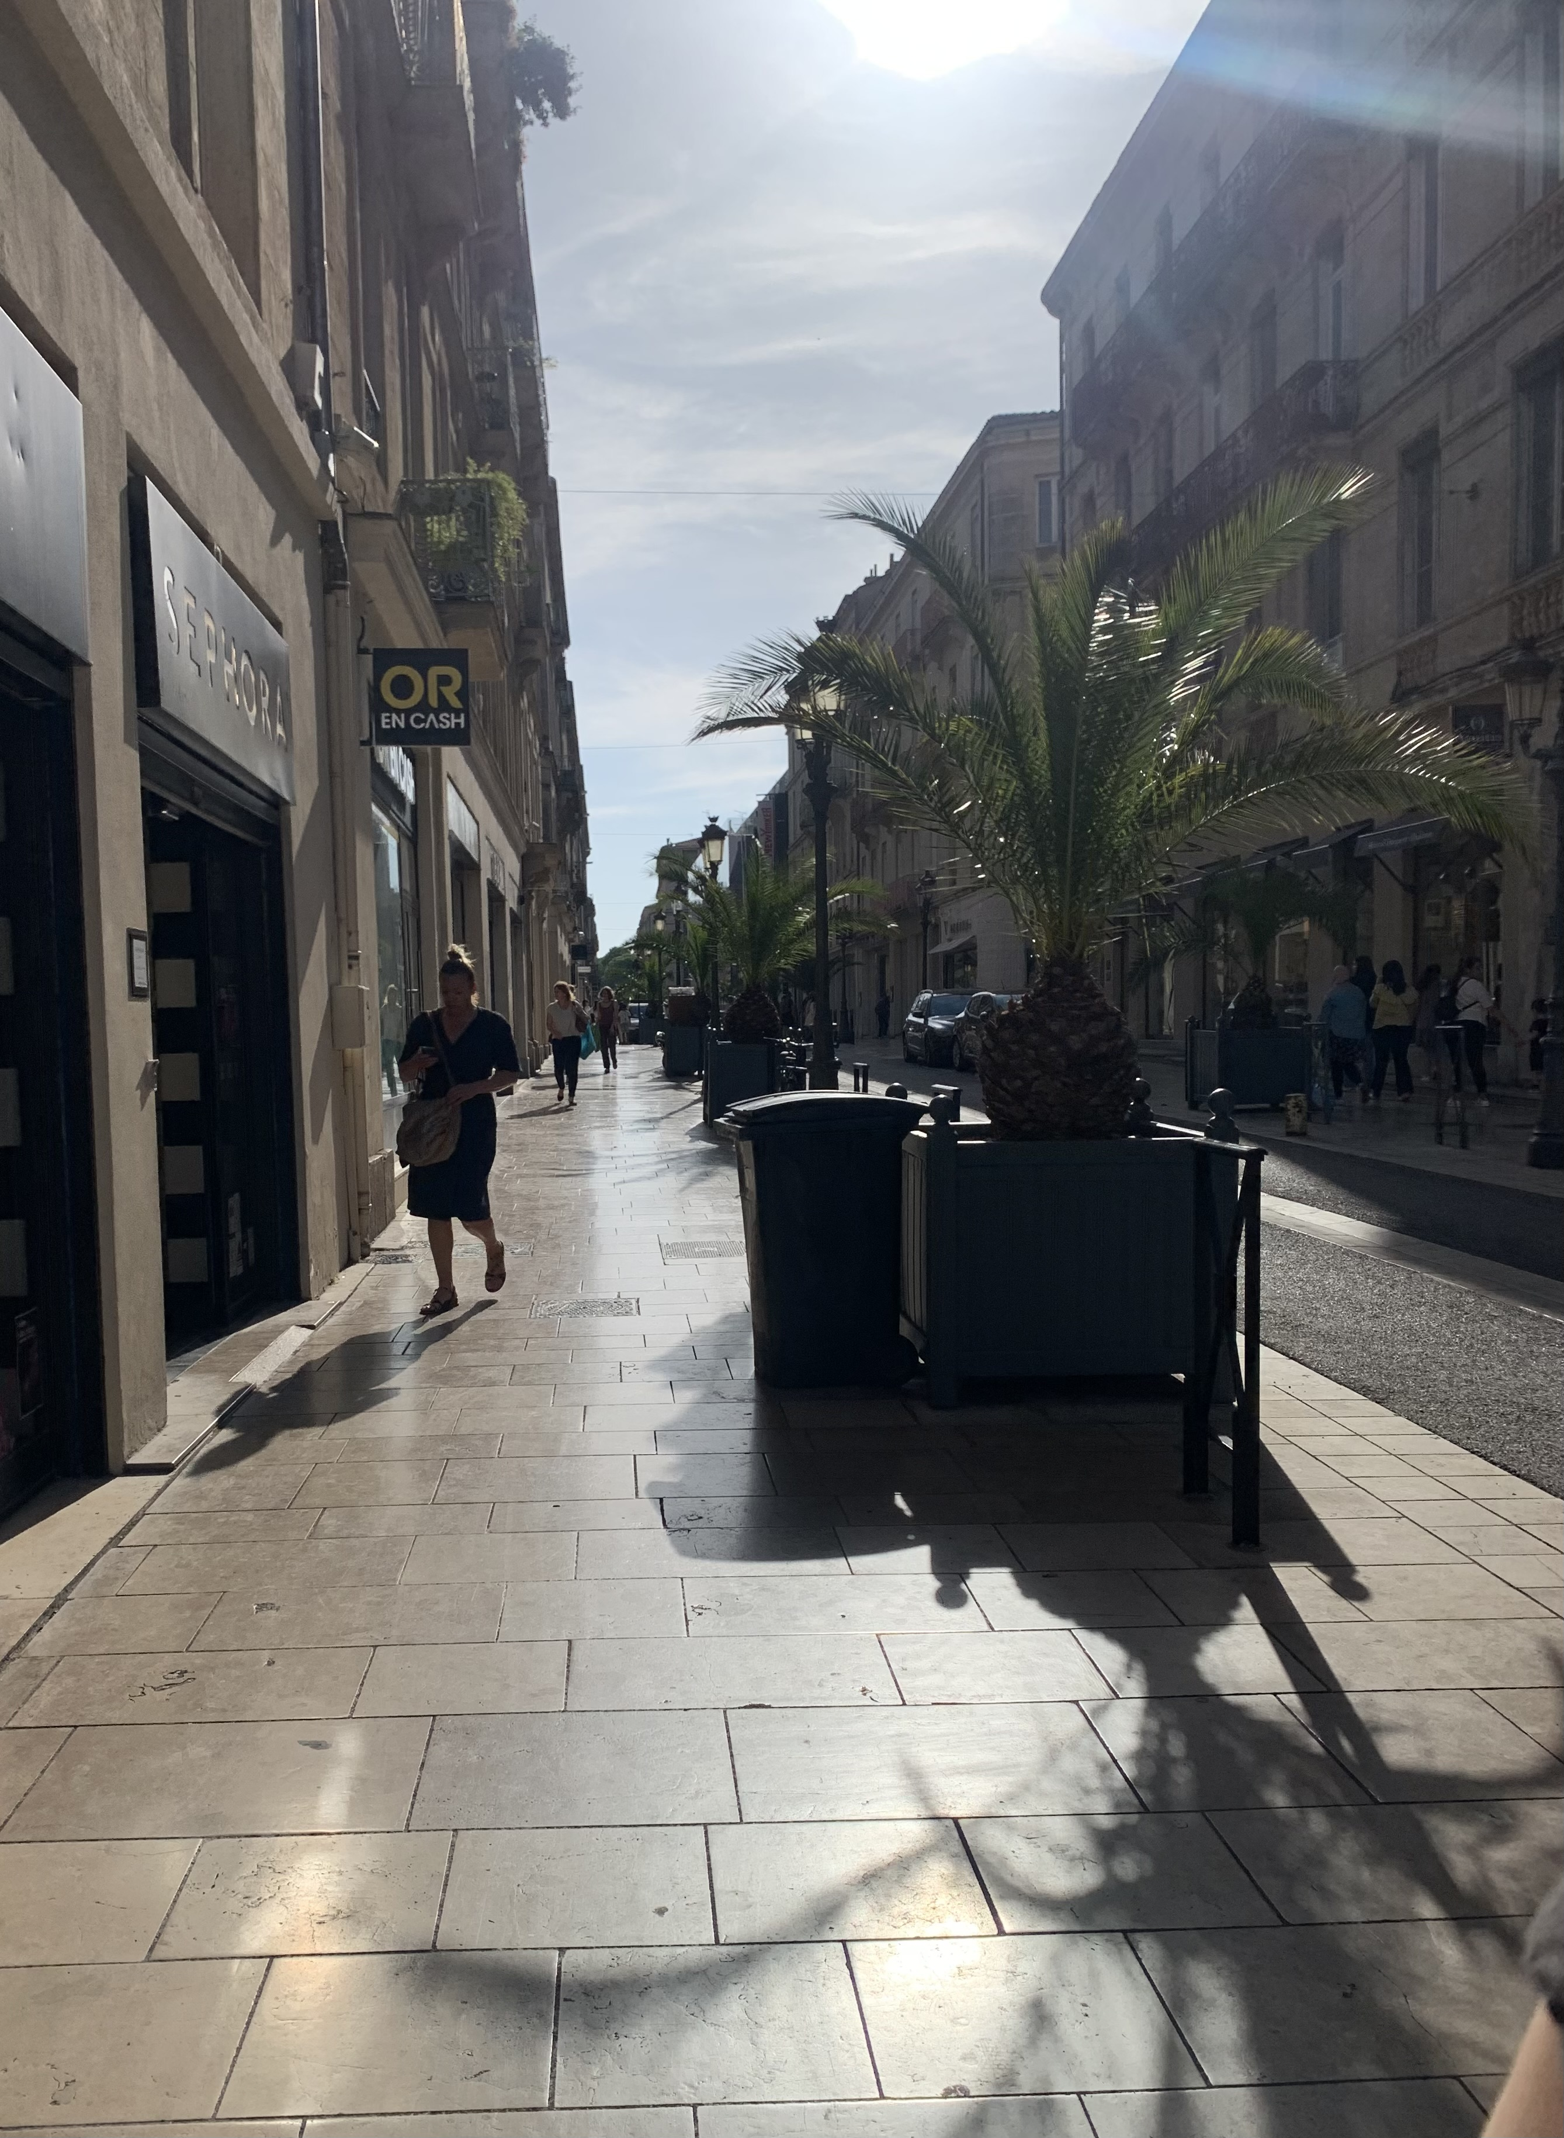
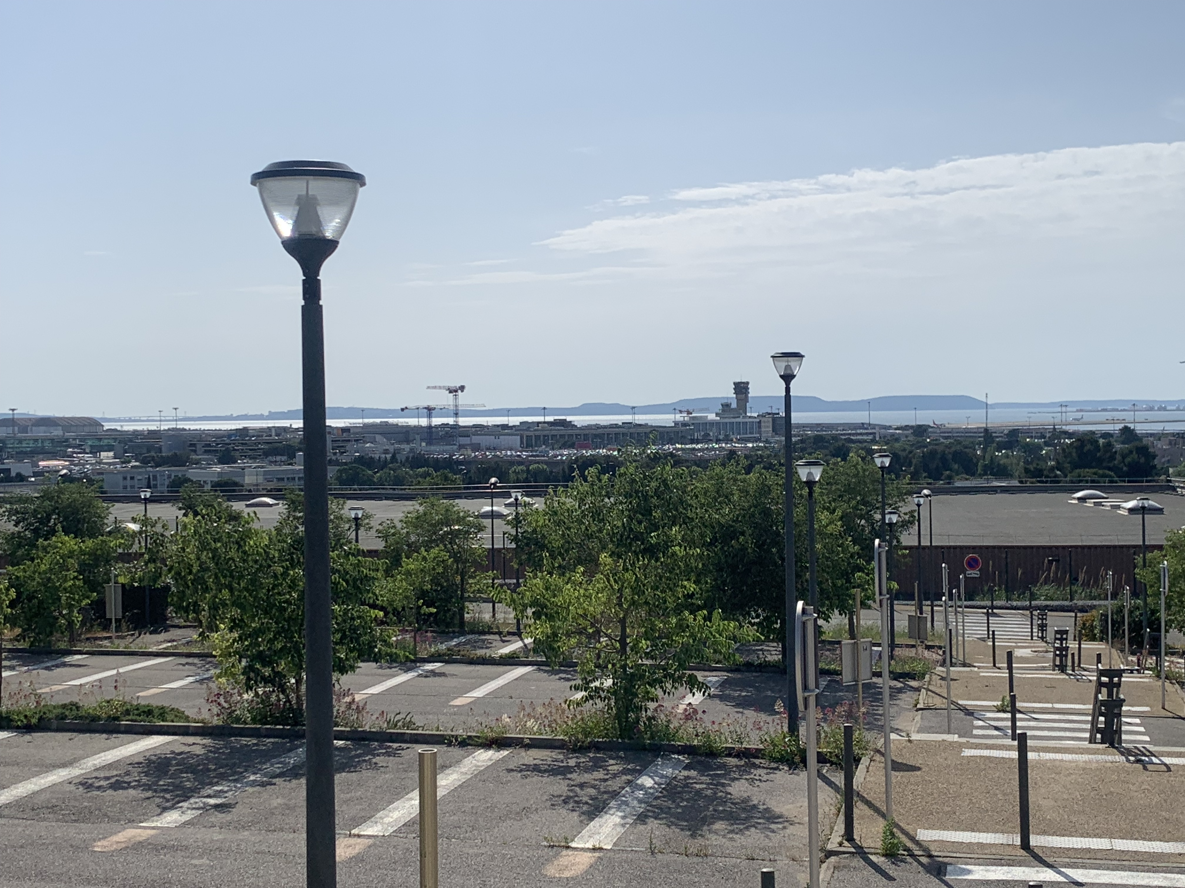
Viimeinen viikko
Aikani ranskassa lähenee loppuaan. On hämmästyttävää kuinka nopeasti kuukausi voi kulua. Tein ja näin paljon, mutta minusta tuntuu siltä että minulla on matkan päätteeksi enemmän kysymyksiä kuin vastauksia. Olen rakastunut Ranskaan ja minun pitäisi lähteä heti kun olen vasta oppinut tuntemaan uutta maata ja paikallisia tapoja.
Onneksi minulle jäi matkalta käteen monia lämpimiä muistoja ja tapasin jopa uusia ystäviä. Ranska on kaunis maa täynnä kokemuksia ja aion varmasti palata sinne jokin päivä jatkamaan siitä mihin nytten jäin.
Elämämme koostuu pienistä hetkistä ja on tärkeää että me otamme kaiken irti noista ohilipuvista lyhyistä hetkistä. Matkustaminen on hyvä tapa luoda itselleen lukemattomia kauniita hetkiä ja suosittelen sitä lämpimästi kenelle vain.
Kiitokseni Keudalle tästä mahtavasta mahdollisuudesta -Elias

